Slide 1
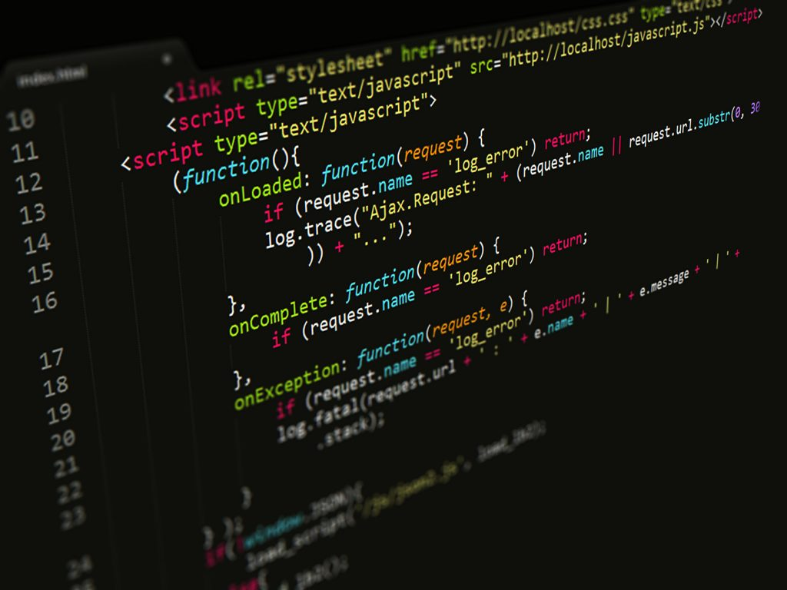

jquery
Escreva menos, faça mais

Slide 2
Integrantes:
Ana Clara Melo Senne
Erick Araujo Barbosa
Fabrício Santos
Gabriel Duarte Santos

Slide 3

O que é?
John Resig, em dezembro de 2006 ;
GNU (General Public License);
MIT (GNU General Public License);
Usos:
Adicionarmos efeitos visuais e animações;
Acessarmos e manipularmos o DOM;
Carregarmos componentes Ajax;
Provermos interatividade;
Fazer alteração de conteúdo;
Simplificarmos tarefas JavaScript.

Slide 4
Referências:
AUGUSTO, José. DEVMEDIA: jQuery Tutorial. Disponível em: <https://www.devmedia.com.br/jquery-tutorial/27299> Acesso em: 05 de jun. 2019;
DEMOISELLE. Tipos de licença de Software. Disponível em: <http://demoiselle.sourceforge.net/process/ds/1.2.3-BETA1/ProcessoDemoisellePlugin/guidances/supportingmaterials/tiposLicencasSoftware_AD711F8B.html>. Acesso em: 06 de Jun. 2019.

Slide 5
FIM
OBRIGADO PELA ATENÇÃO!

